Slide 1
Curso de Flask
Aula 02
CONTEÚDO:
Trabalhando com Dados no Flask.
Trabalhando com Métodos no Flask.

Slide 2
Enviando valores de variáveis do Flask para o Template pelo método render_template:

Slide 3
Script Flask para definição da variável:
from flask import Flask, render_template
app = Flask(__name__)
@app.route("/index")
def index():
nome_da_variavel = “Flask"
return render_template('index.html', variavel=nome_da_variavel)
if __name__ == "__main__":
app.run()

Slide 4
Template:
<!DOCTYPE html>
<html lang=“pt-br">
<head>
<meta charset="UTF-8">
<title>Title</title>
</head>
<body>
<h1>Olá {{variavel}}</h1>
</body>
</html>

Slide 5
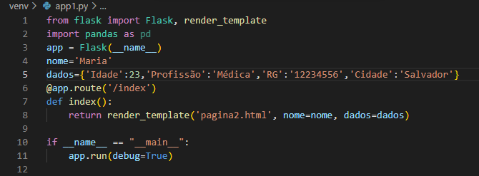
Trabalhando com Dicionário no Flask:

Slide 6
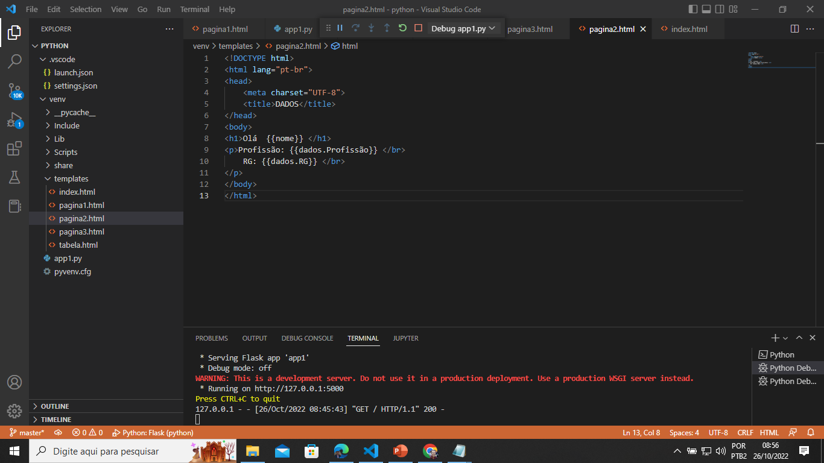
Template:

Slide 7
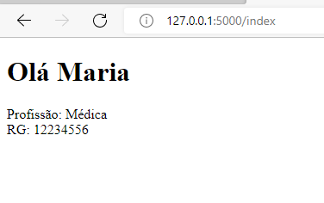
Resultado:

Slide 8
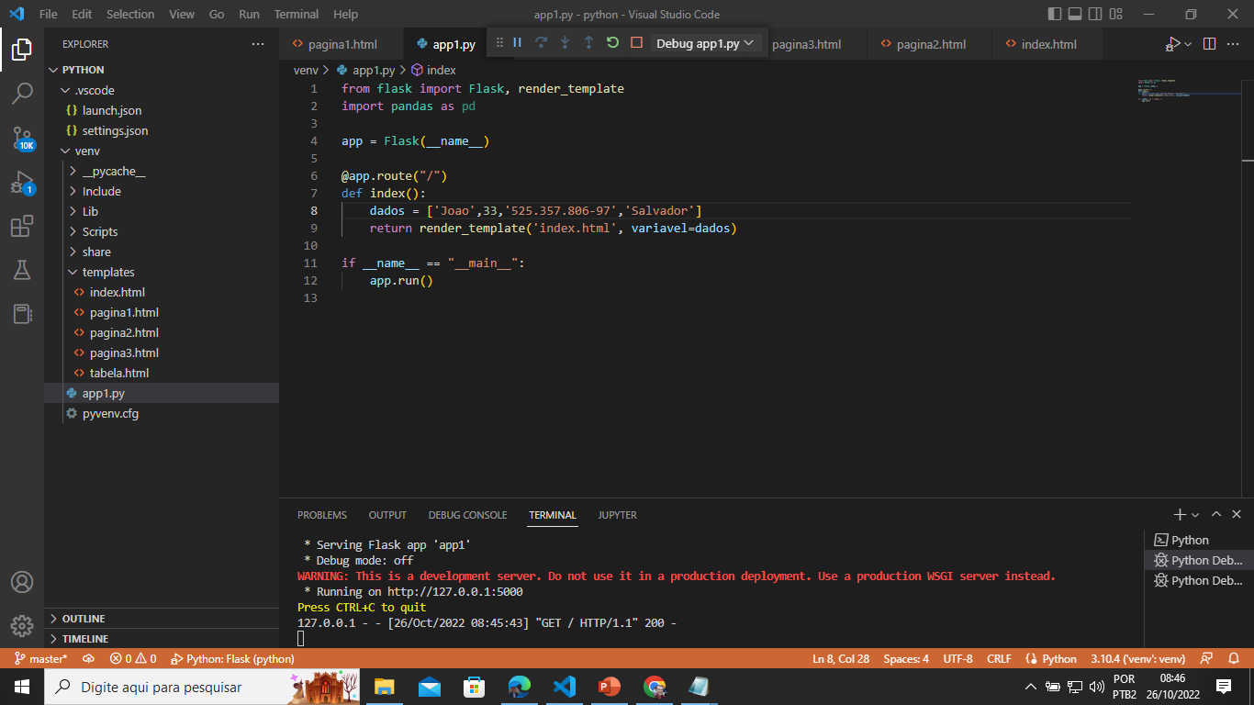
Trabalhando com Lista:

Slide 9
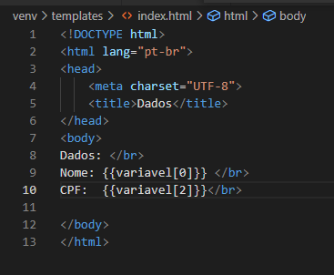
Template:

Slide 10
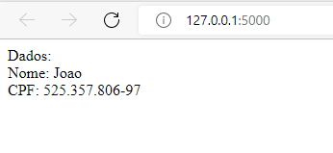
Resultado:

Slide 11
Métodos GET e POST:
Principais métodos usados em Flask.
Métodos usados para se enviar e receber dados na comunicação cliente-servidor.
Métodos muito usados para preenchimento de formulários.

Slide 12
Métodos GET e POST:
Como vamos trabalhar com os métodos GET e POST, precisamos entender alguns conceitos antes.

Slide 13
Sobre o protocolo HTTP (Protocolo de Transferência de Hipertexto):
HTTP é um protocolo de comunicação.
Através do HTTP cliente e servidor conseguem se comunicar.
A comunicação segue um conjunto de regras bem definidas.

Slide 14
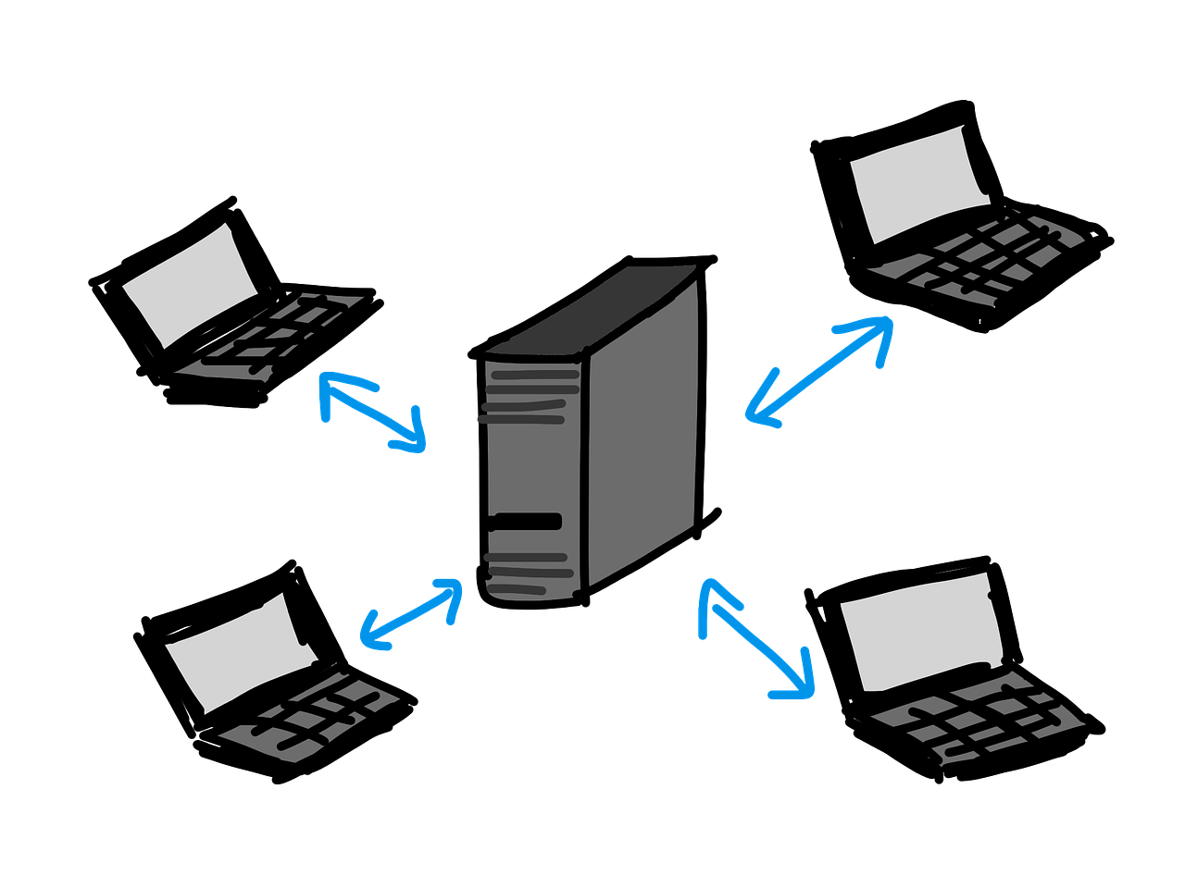

Exemplificando:
Numa aplicação web.
O cliente é o browser que envia um pedido para o servidor web usando o protocolo HTTP.
Se tudo estiver correto o servidor responde ao cliente.

Slide 15
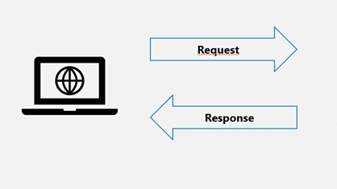
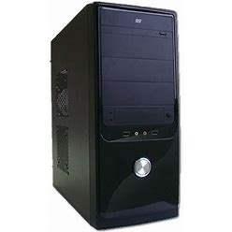
Request e Response:
É um método de comunicação síncrono, ou seja, depois da requisição o cliente fica esperando a resposta.

Slide 16
Request (requisição):
Request é o pedido que um cliente (browser) realiza ao servidor.
No browser quando mudamos de página ou digitamos um valor num formulário uma nova request é feita.

Slide 17
Response (resposta):
Depois que o cliente envia o request, o servidor recebe e processa o . O resultado deste processamento é enviado como resposta.
Esta resposta pode ser a esperada pelo usuário ou pode ser uma mensagem de erro.
Erros com códigos 404 ou 500.

Slide 18
Códigos HTTP:
O cliente enviar uma requisição ao servidor.
A resposta pode conter os dados ou não que o cliente esperava receber.
Esse procedimento vai gerar um código.
O servidor utiliza um código desse na resposta para indicar o que aconteceu na comunicação servidor-cliente.

Slide 19
códigos específicos em HTML:
200 - Tudo ocorreu corretamente.
301 – Indica redirecionamento permanente.
401 – Não autorizado.
404 – O recurso solicitado não foi encontrado no servidor.

Slide 20
O que é GET e POST?
Tanto GET como POST são métodos HTTP.
Eles indicam para o servidor qual a ação que o cliente deseja realizar.
Quando realizamos uma requisição obrigatoriamente precisamos informar um método.

Slide 21
Quando usamos os métodos GET, POST?
Método GET é usado quando o cliente deseja obter recursos do servidor.
Método POST é usado quando o cliente deseja enviar dados para processamento ao servidor.

Slide 22
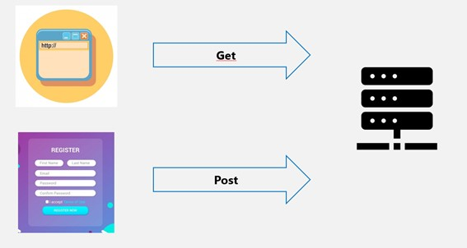

Slide 23
Aplicação dos Métodos Get/Post em Flask:

Slide 24
Método GET:
Envia dados de maneira não-criptografada para o servidor.
Bloco de Código:
If request.methods==‘GET’:
variável=request.args.get(‘valor’)
return ‘variável: {}’.format(variável)

Slide 25
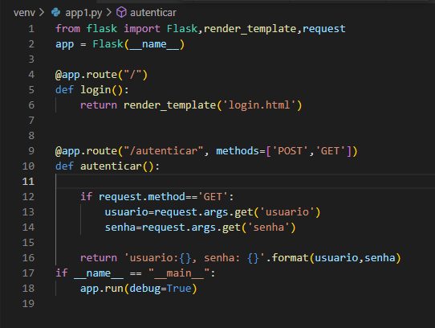
Script:

Slide 26
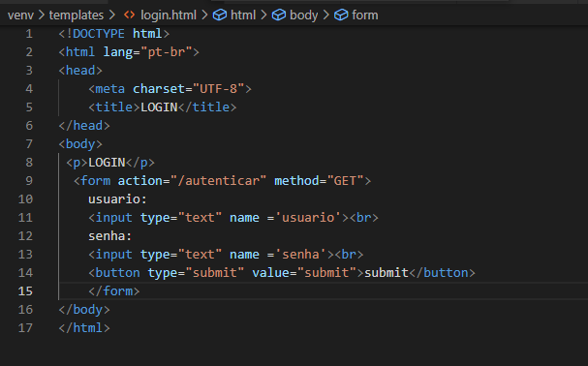
Template:

Slide 27
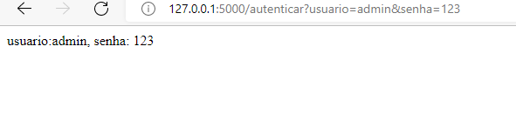
Resultado:
No método GET os dados inseridos aparecem.

Slide 28
Método POST:
Usado para enviar dados como formulários HTML ao servidor.
Os dados recebidos pelo método POST não são armazenados em cache pelo servidor.
Bloco de Código:
If request.methods==‘POST’:
variável=request.form.get(‘valor’)
return ‘variável: {}’.format(variável)

Slide 29
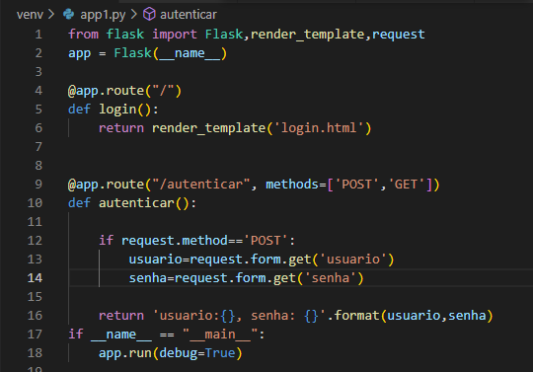
Script:

Slide 30
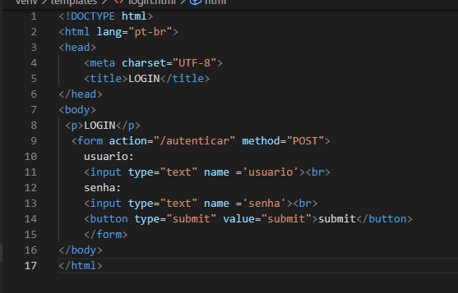
Template:

Slide 31
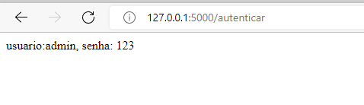
Resultado:
No método POST os dados inseridos não aparecem.

Slide 32
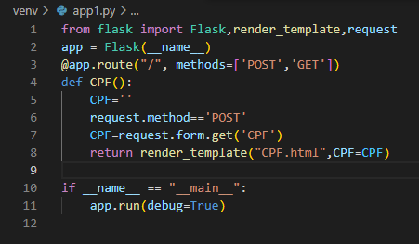
Usando a função render_template:

Slide 33
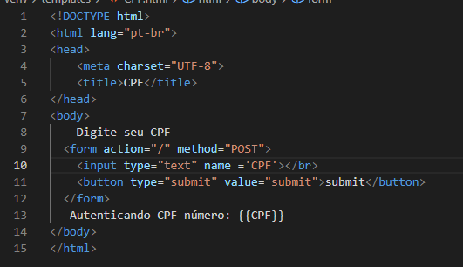
Template:

Slide 34
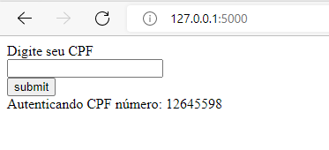
Resultado:

Slide 35
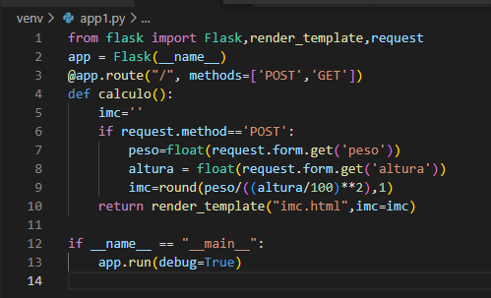
Formulário IMC:

Slide 36
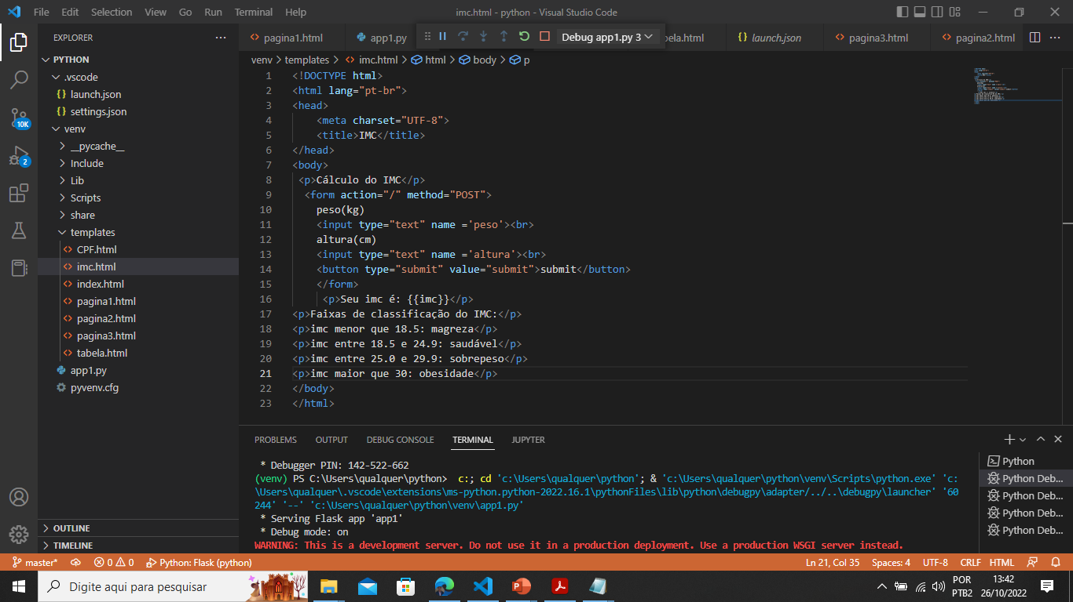
Template IMC:

Slide 37
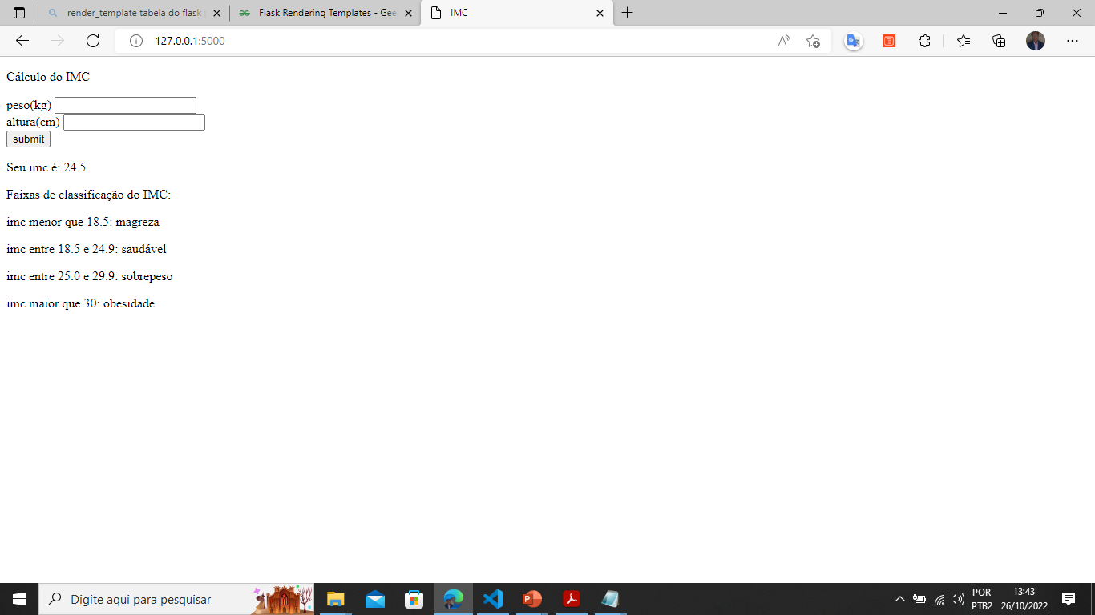
Resultado:

Slide 38
Adicionando as bibliotecas pandas, numpy, matpoltlib ao Flask.

Slide 39
Exemplo usando o matplotlib para enviar gráficos para o template:
Importar as bibliotecas:
from flask import Flask, send_file, render_template import io import matplotlib.pyplot as plt from matplotlib.backends.backend_agg import FigureCanvasAgg as FigureCanvas

Slide 40
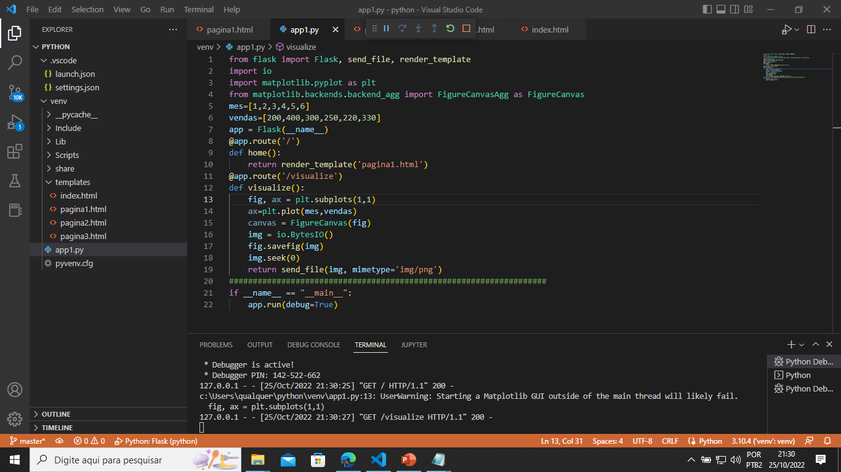

Slide 41
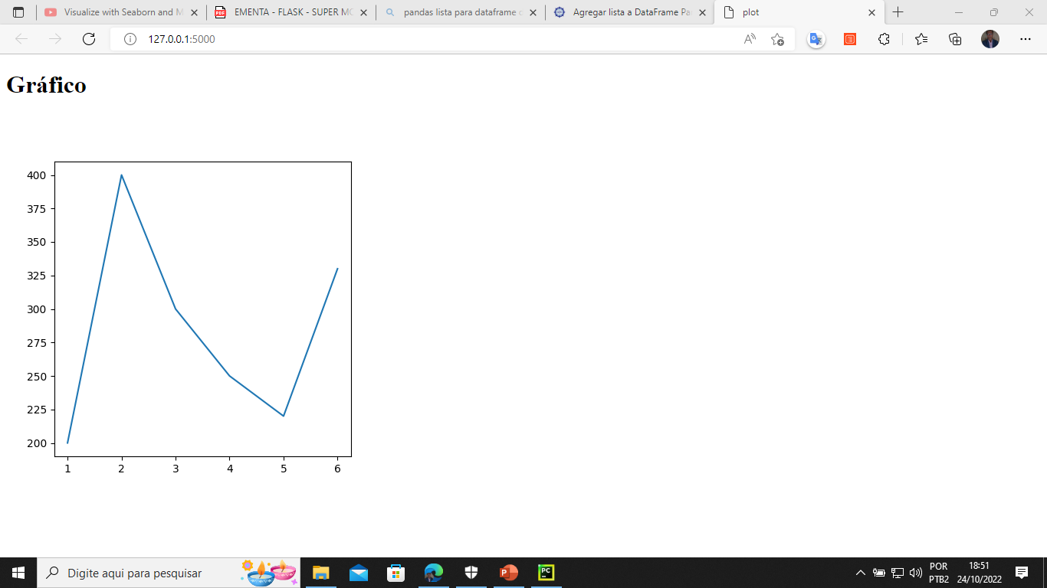

Slide 42
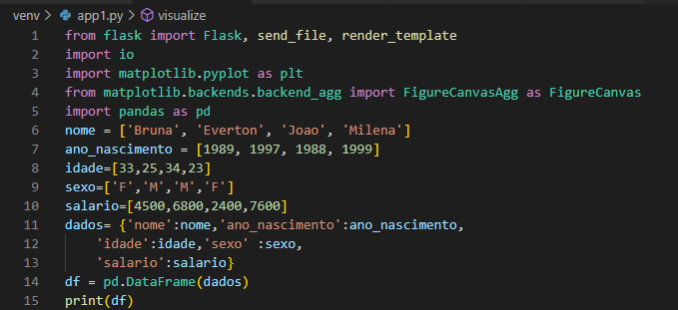
Exemplo usando o pandas:

Slide 43
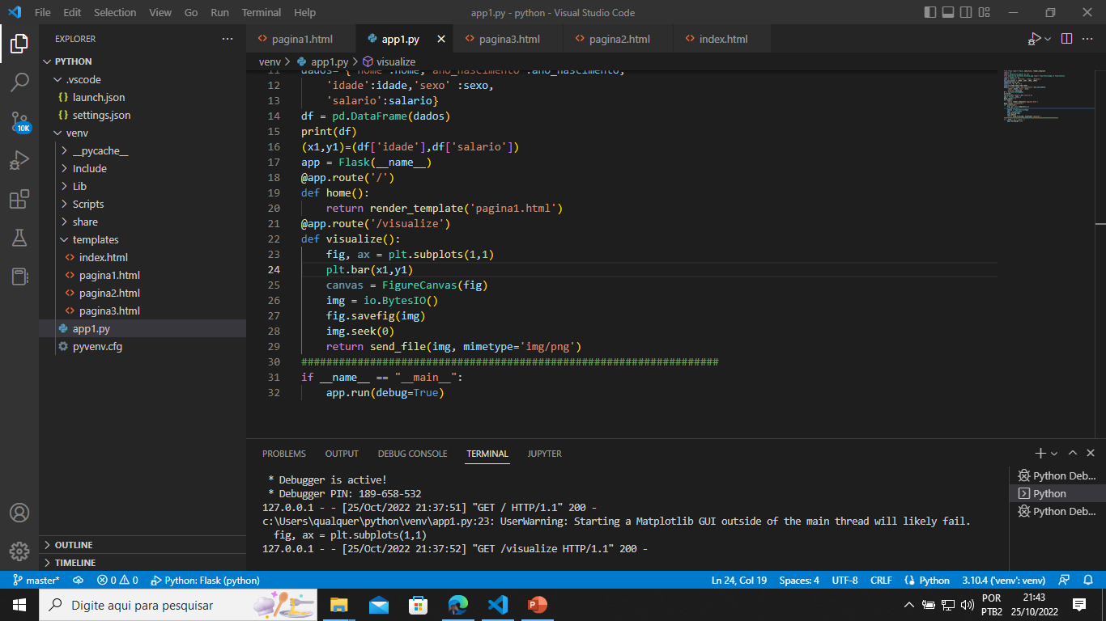

Slide 44
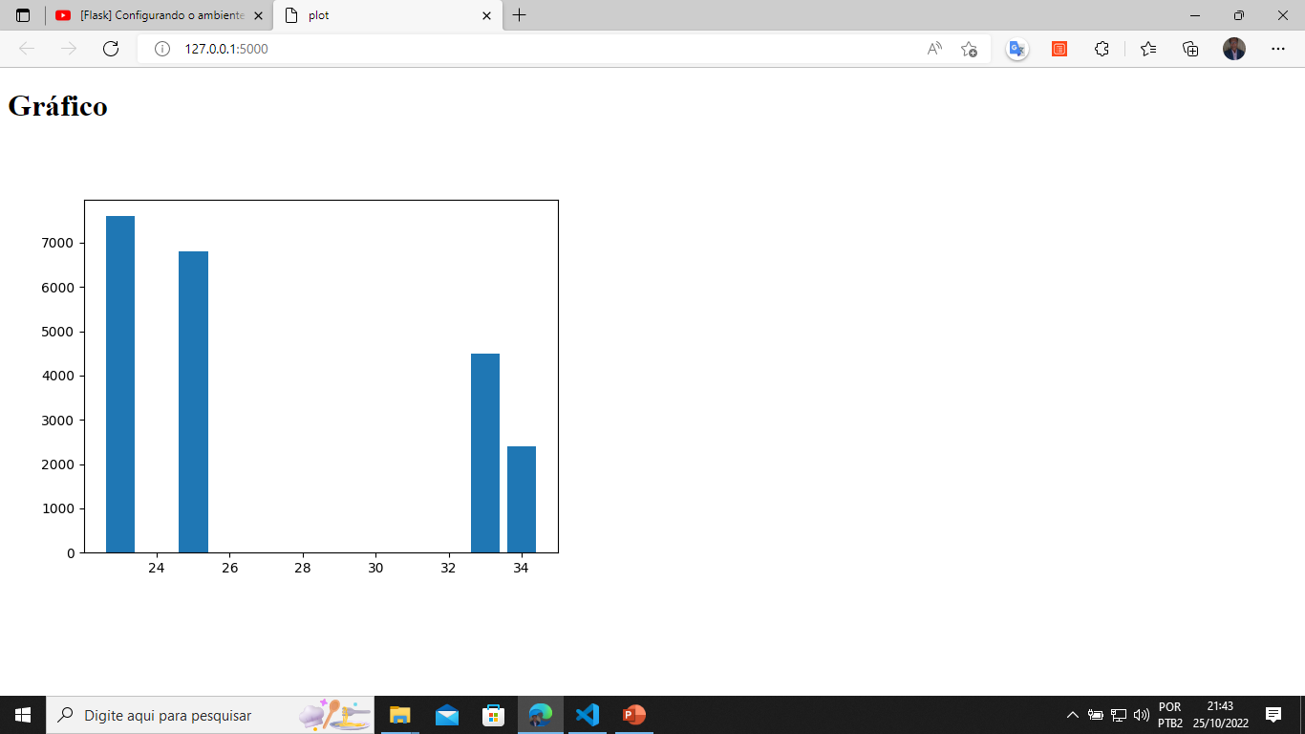

Slide 45
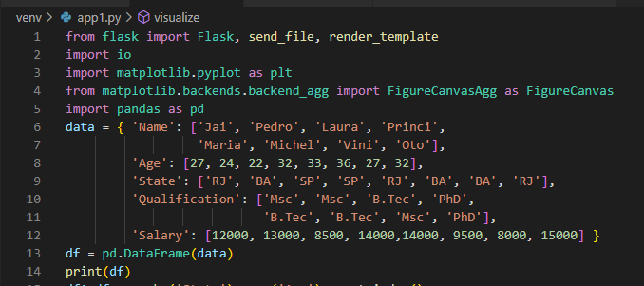
Usando a função groupby do pandas:

Slide 46
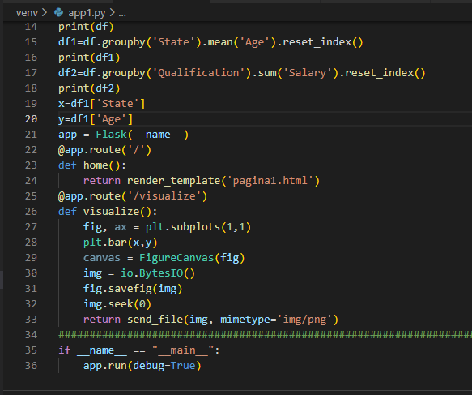

Slide 47
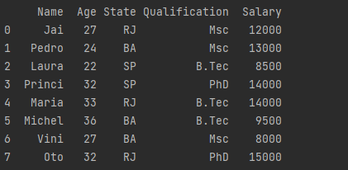
Resultado do DataFrame:

Slide 48
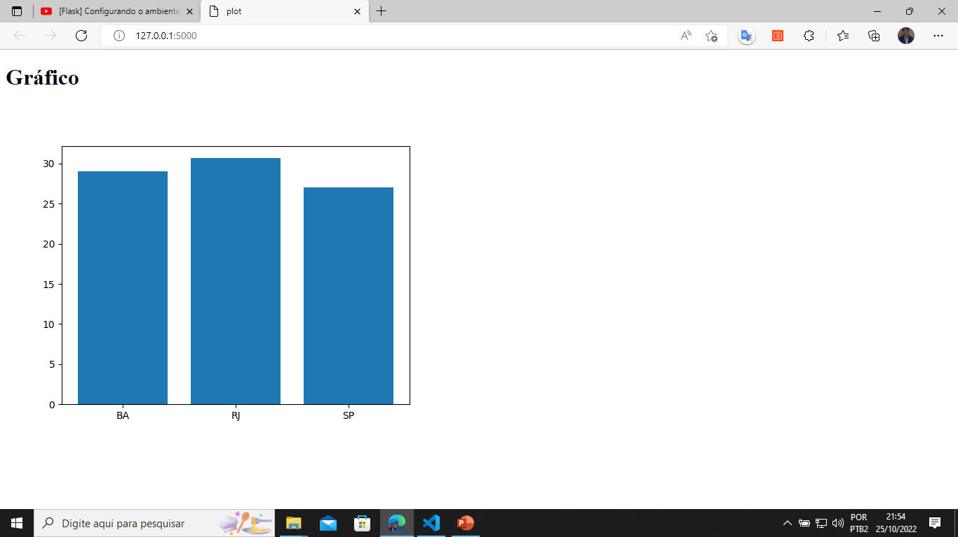

Slide 49
DataFrame para Formulário HTML:
@app.route(‘/form')
def form():
return render_template(‘form.html', table=[df.to_html()], titles=[''])

Slide 50
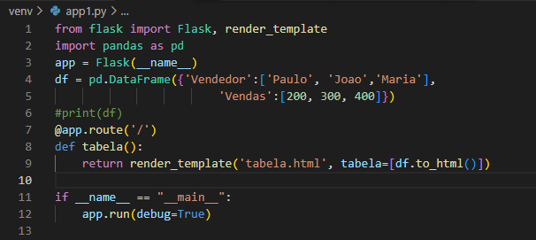
Código:

Slide 51
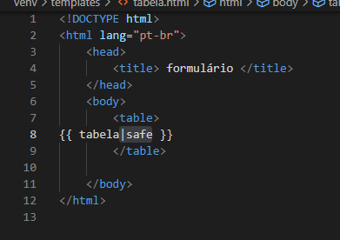
Template:

Slide 52
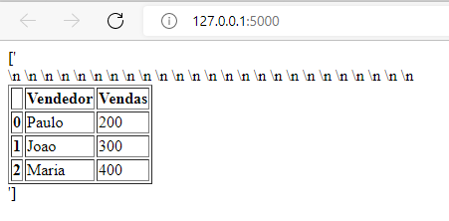
Resultado:

Slide 53
FIM

